Slide 1
1 / 14
점진적 확장이 가능한 캠퍼스 정보 질의응답 챗봇
6주차
컴퓨터공학종합설계 / 경재원
2021212843 · wise-faq-bot · 2026. 10. 12

Slide 2
목차
2 / 14
1. 간트차트
2. 5주차 요약
3. 카톡 실서비스 연결
4. 동아리 목록 개선
5. 버그 수정 · 테스트
6. 다음 주 계획

Slide 3
1. 간트차트
3 / 14
작업 | 1주 9/7 | 2주 9/14 | 3주 9/21 | 4주 9/28 | 5주 10/5 | 6주 10/12 | 7주 10/19 | 8주 10/26 | 9주 11/2 | 10주 11/9
문제정의 · 관리자 웹 · 졸업요건/지도 KB
설계 산출물 확정 · 문서화
공지 CRUD · 카톡 공지 알림
졸업요건 실데이터 연결 · 정답표 검증
동아리 1차 · 지도 실데이터 수집
고정 스킬 URL · 오픈빌더 배포 · 실기기 확인
동아리 목록 개선 · 버그 수정
공통 기준 3종 · 실제 임베딩 · 동아리 2차 (6주→7주)
미답변 화면(FR-12) · KB 검증(FR-11) · 기능 완성(10/25)
버그픽스 · 논문 · 포스터 초안
지도교수 날인 · 심사신청서(~11/6 15시)
통합 시험 · 데모 리허설
최종 발표(11/9) · 논문 심사(~11/13)
완료
진행 중
예정
기능 완성 10/25 · 심사신청서 11/2~11/6 15시(날인) · 최종 발표 11/9 · 논문 심사·실질 마감 11/13

Slide 4
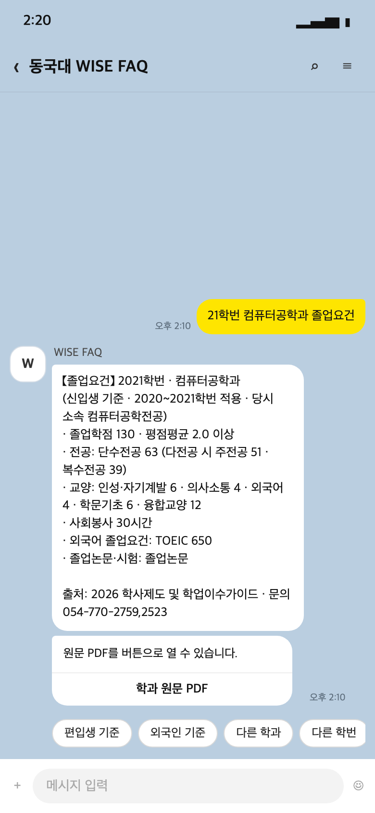
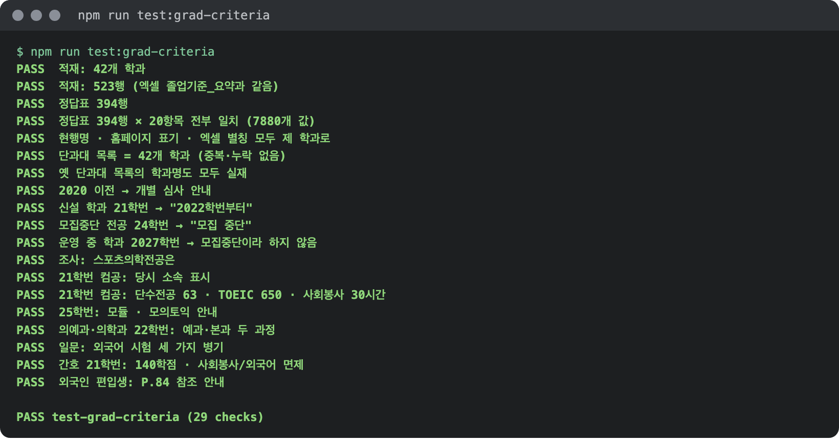
2. 5주차 요약 — 졸업요건 공식 기준 -> 카톡 연결
4 / 14
1. 학교 학업이수가이드를 정리한 엑셀을 DB에 넣었다 (42개 학과).
2. 학번 · 학과 · 학생구분(신입 · 편입, 내 · 외국인)으로 해당 기준을 찾아 카톡에 답한다.
3. 옛 학과명과 별칭(컴퓨터공학전공, 컴공)도 현재 학과로 바꿔서 찾는다.
4. 엑셀 정답표와 챗봇 답을 자동으로 비교하는 테스트를 만들어 모두 일치함을 확인했다.

Slide 5
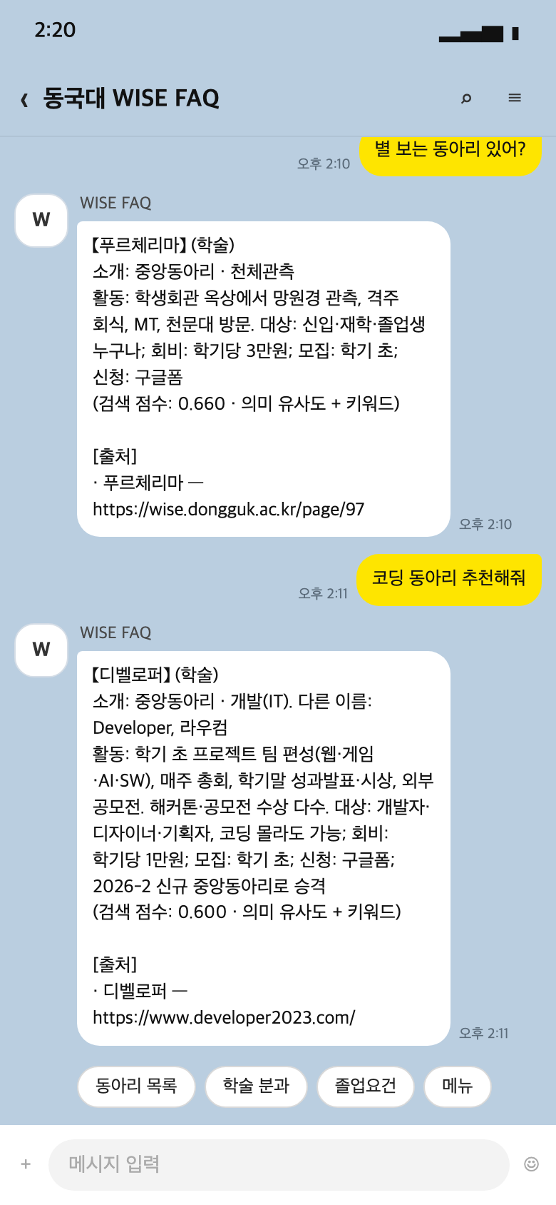
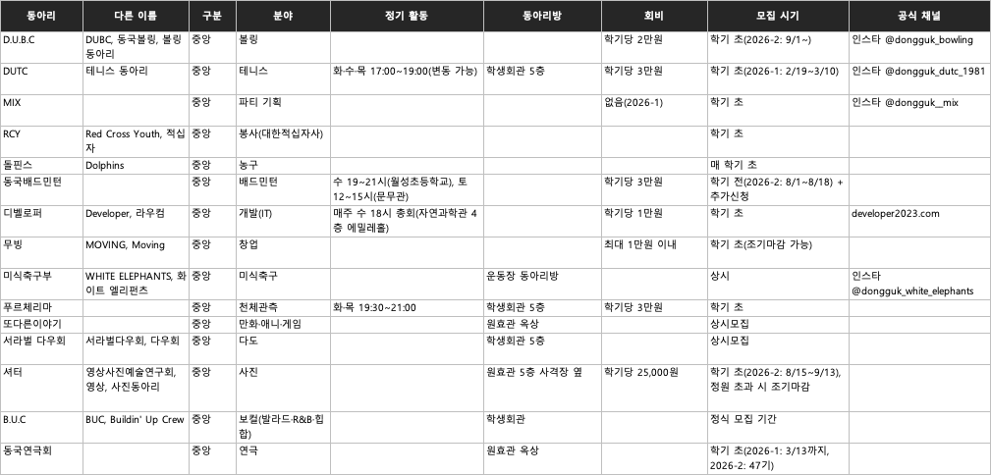
2. 5주차 요약 — 동아리 1차 크롤링 · 검색 개선
5 / 14
1. 에브리타임 동아리 게시판 글과 총동아리연합회 소개 자료로 활동 중인 동아리를 정리했다.
2. 학교 홈페이지 동아리 목록은 2013년 무렵 정보라, 최근 활동이 없는 동아리는 뺐다.
3. 회장 이름 · 전화번호 · 계좌번호 같은 개인정보는 옮기지 않았다.
4. '별 보는 동아리'처럼 소개와 다른 말로 물으면 틀려서, 학생 표현 -> 분야 키워드 사전을 더했다.

Slide 6
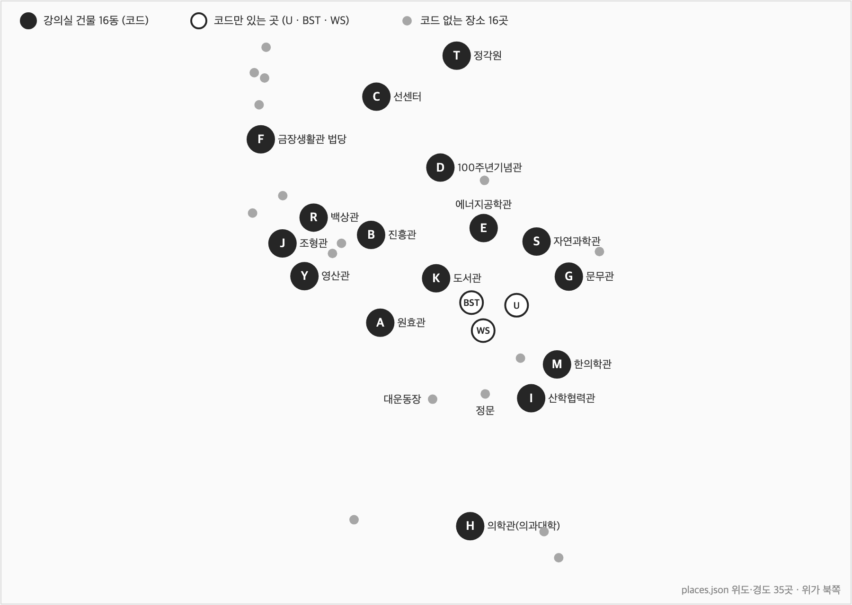
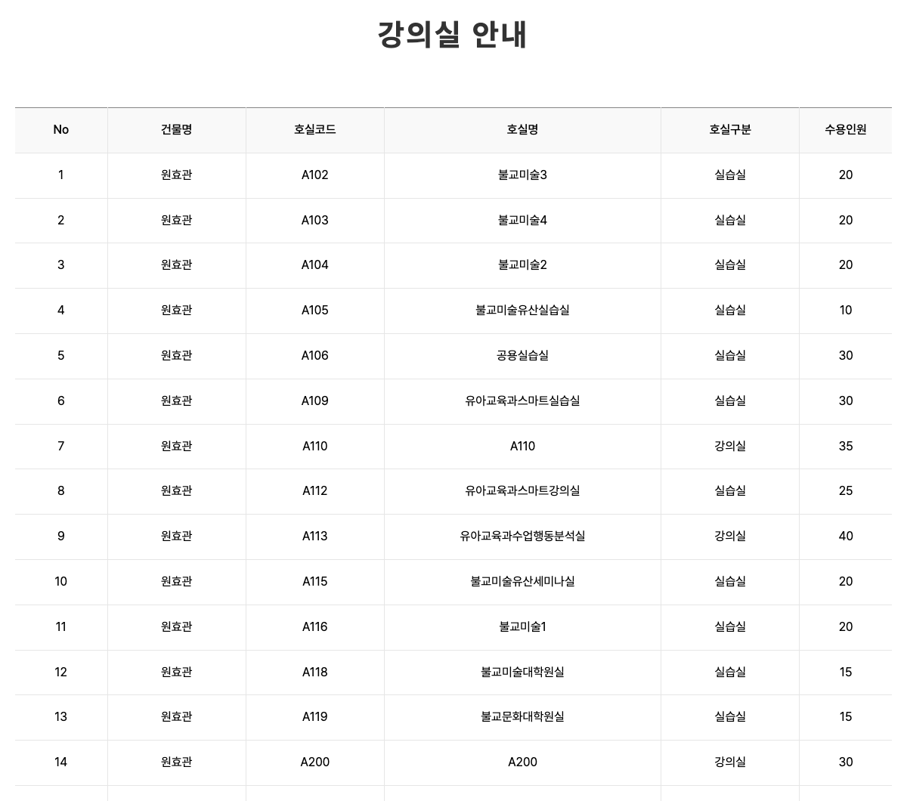
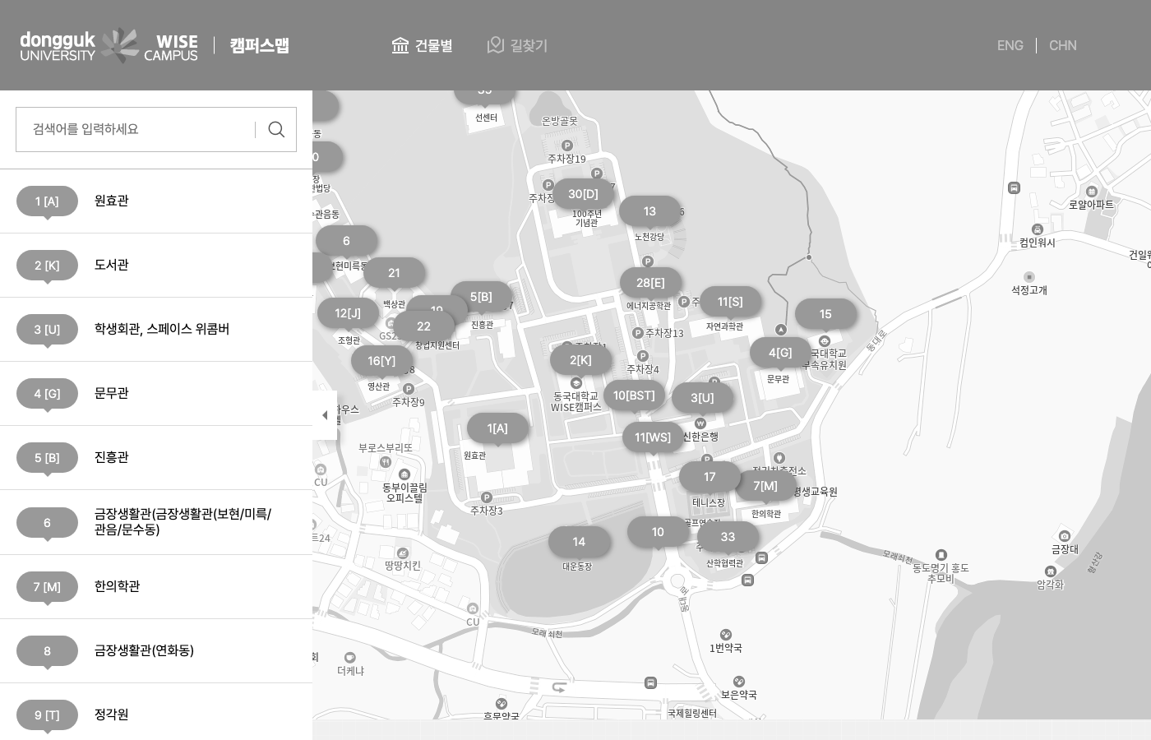
2. 5주차 요약 — 지도 크롤링 · 코드-위치 매칭
6 / 14
1. 학교 홈페이지의 강의실 안내와 캠퍼스맵에서 호실 정보와 건물 위치(위도 · 경도)를 받았다.
2. 두 페이지의 건물 이름이 달라서 건물 코드 -> 이름 순으로 맞춰 모든 코드를 위치와 연결했다.
3. 카톡에서 호실 코드나 건물 이름을 보내면 위치와 카카오맵 버튼을 보여 준다.
4. 100주년기념관 D901처럼 건물 층수와 맞지 않는 번호는 층을 말하지 않도록 고쳤다.

Slide 7
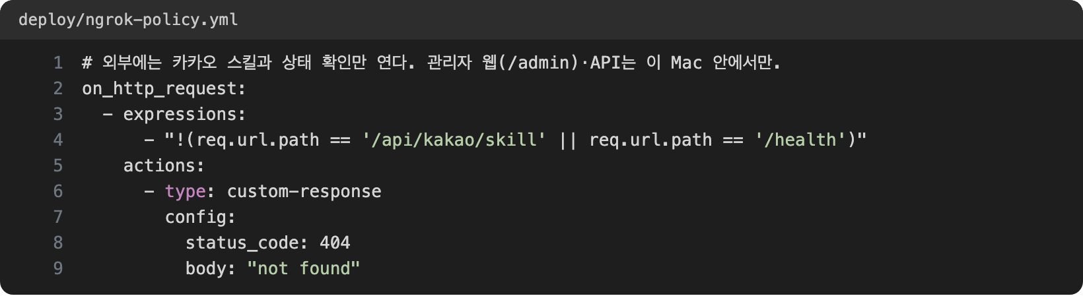
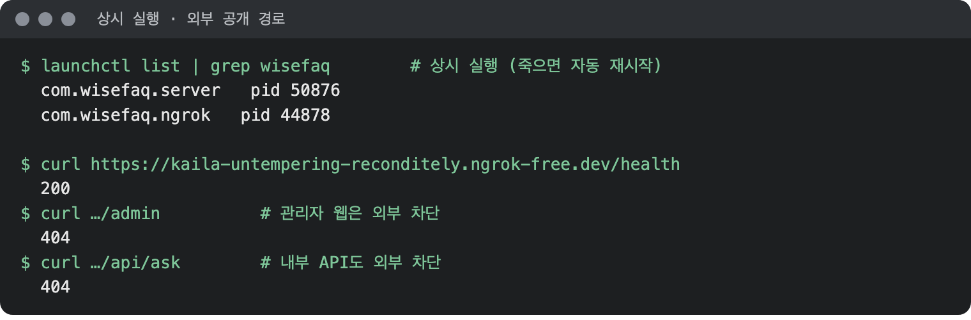
3. 카톡 실서비스 연결 — 임시 주소 -> 고정 주소
7 / 14
1. 지난주까지는 임시 주소라 서버를 다시 켤 때마다 카톡 연결이 끊겼다.
2. ngrok 고정 도메인으로 바꿔 서버를 다시 켜도 같은 주소를 쓴다.
3. 서버와 터널은 Mac mini에서 상시 실행되고, 꺼지면 자동으로 다시 켜진다.
4. 밖에서는 카톡 스킬 주소만 열리고 관리자 웹은 막아 두었다.
5. 개인 졸업작품 범위의 한계로 ngrok을 썼고, 장기 운영은 Cloudflare 고정 터널로 옮길 수 있다 (코드 변경 없이 주소만 교체).

Slide 8
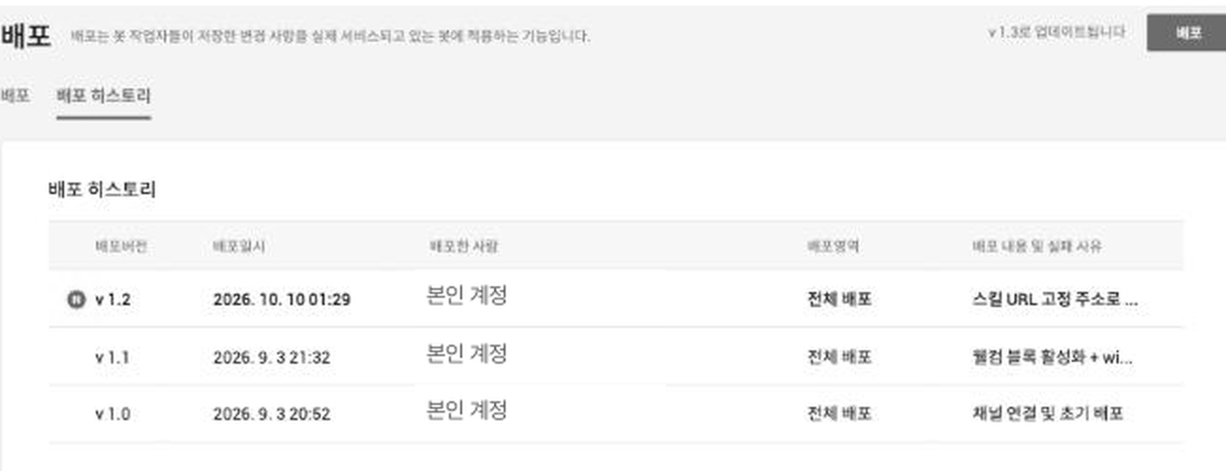
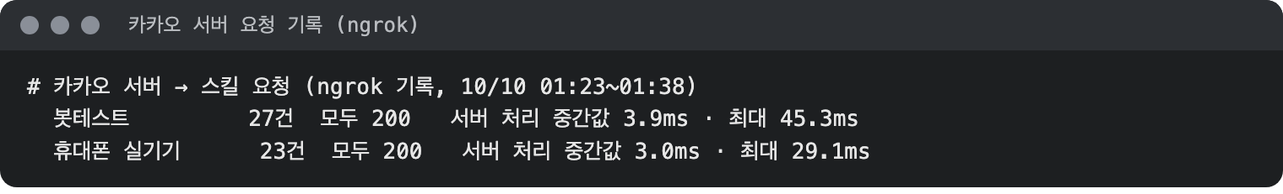
3. 카톡 실서비스 연결 — 오픈빌더 등록 · 배포
8 / 14
1. 카카오 오픈빌더의 스킬 주소를 고정 주소로 바꾸고, 스킬 테스트에서 정상 응답을 확인했다.
2. 봇테스트에서 졸업요건 · 지도 · 동아리 · 공지 대화를 확인한 뒤 v1.2로 배포했다.
3. 배포 후 휴대폰 카카오톡 @WISE FAQ 채널에서 같은 기능을 확인했다.
4. 카카오 서버에서 온 요청은 모두 정상 응답했고, 서버 처리 시간은 카카오 제한(5초)보다 훨씬 짧았다.

Slide 9
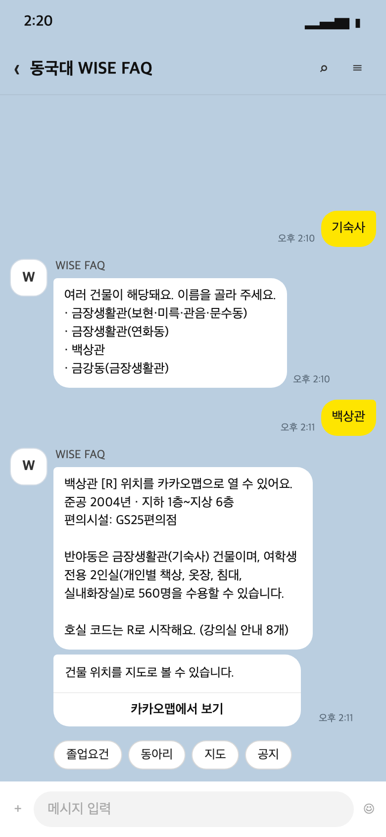
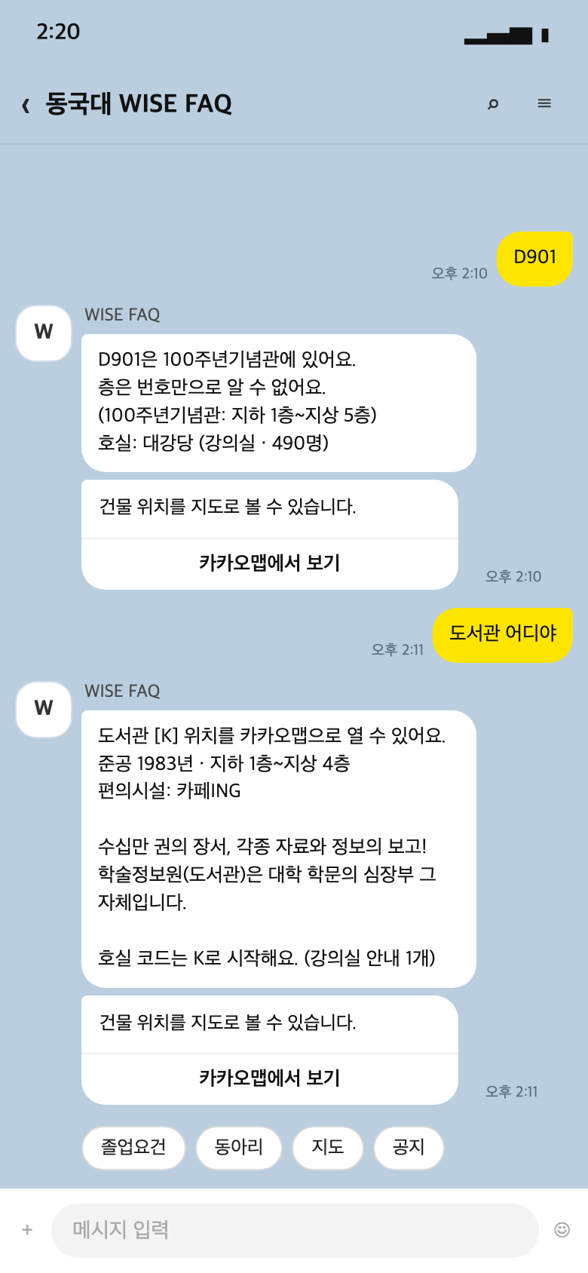
3. 카톡 실서비스 연결 — 실기기 확인
9 / 14
1. 졸업요건: 학번 -> 단과대 -> 학과 선택과 '21학번 경영학과 졸업요건' 같은 한 문장 질문 모두 정상.
2. 지도: D901, '도서관 어디야', '기숙사' 같은 질문에 위치와 카카오맵 버튼이 나왔다.
3. 공지: 공지 조회와 알림 받기 · 끄기 정상.
4. 동아리: 검색은 정상이었지만 목록이 중간에서 잘리는 문제를 찾았다 (다음 장).

Slide 10
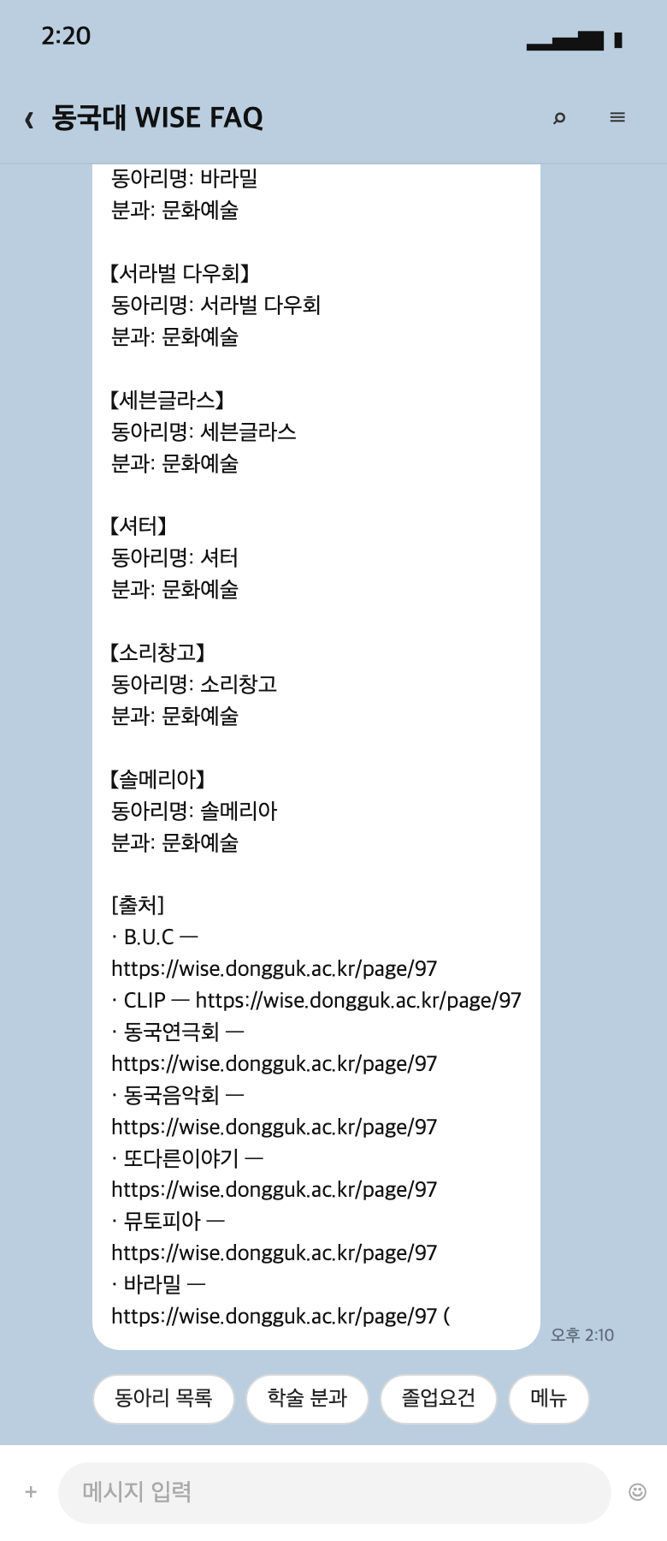
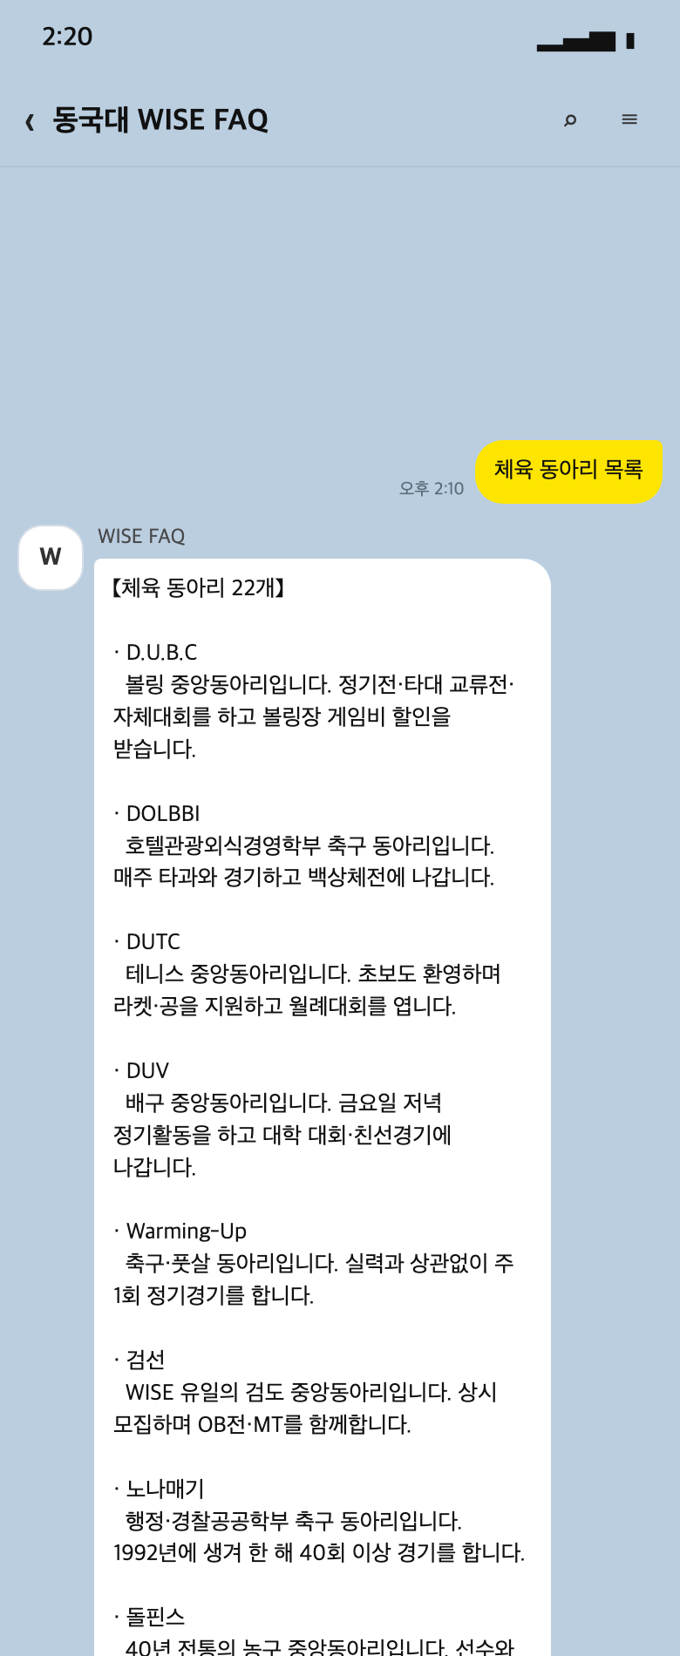
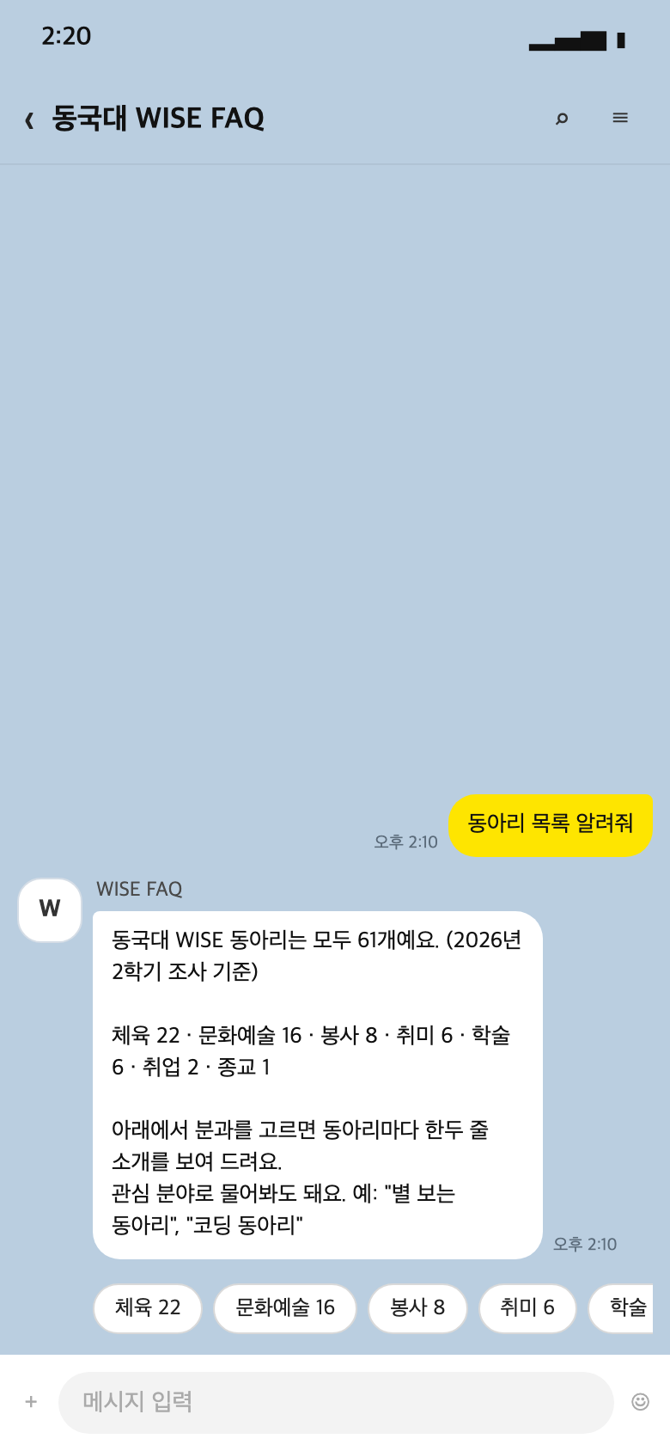
4. 동아리 목록 — 잘린 목록 -> 분과별 전체 + 한두 줄 소개
10 / 14
1. 전에는 일부 동아리만 보이고 이름 · 분과만 나와 무슨 동아리인지 알 수 없었다 (왼쪽).
2. 이제 '동아리 목록'은 분과별 개수와 분과 버튼을 보여 준다.
3. 분과를 고르면 소속 동아리 전부를 한두 줄 소개와 함께 보여 준다.
4. 길면 말풍선 여러 개로 나눠 카카오 글자 수 제한을 지킨다.

Slide 11
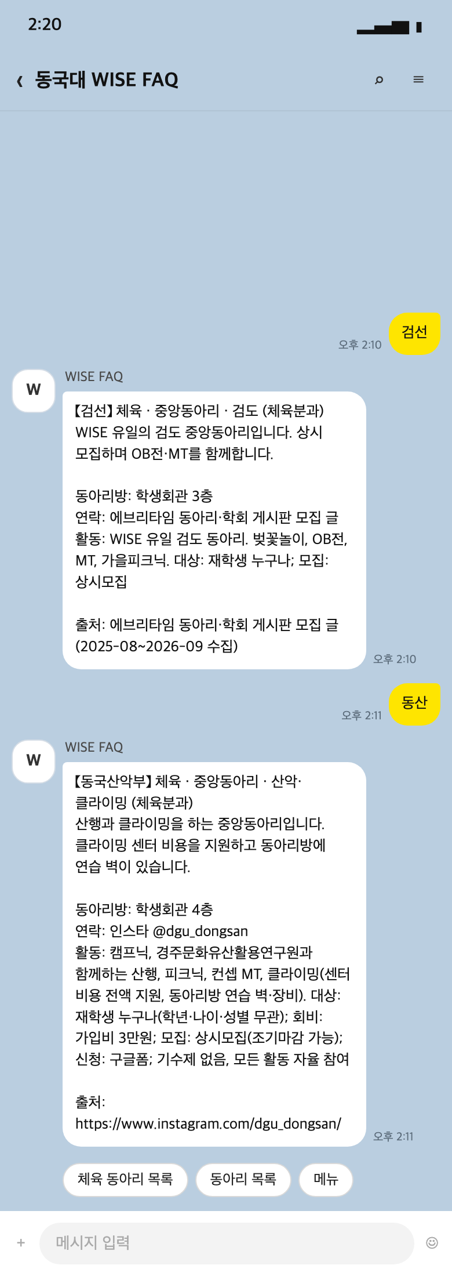
4. 동아리 — 이름만 보내도 상세 · 한두 줄 소개
11 / 14
1. 동아리마다 수집한 활동 내용을 바탕으로 한두 줄 소개를 썼다.
2. 관리자 웹에 '한두 줄 소개' 칸을 추가해 직접 고칠 수 있다.
3. '검선'이나 별칭 '동산'처럼 이름만 보내도 소개 · 동아리방 · 연락처 · 활동을 알려 준다.
4. 출처가 옛 학교 목록으로 잘못 연결된 동아리들을 실제 출처(에브리타임 게시판)로 고쳤다.
5. 연락처 · 정기 활동이 비어 있는 동아리가 많아 다음 주 2차 크롤링에서 보완한다.

Slide 12
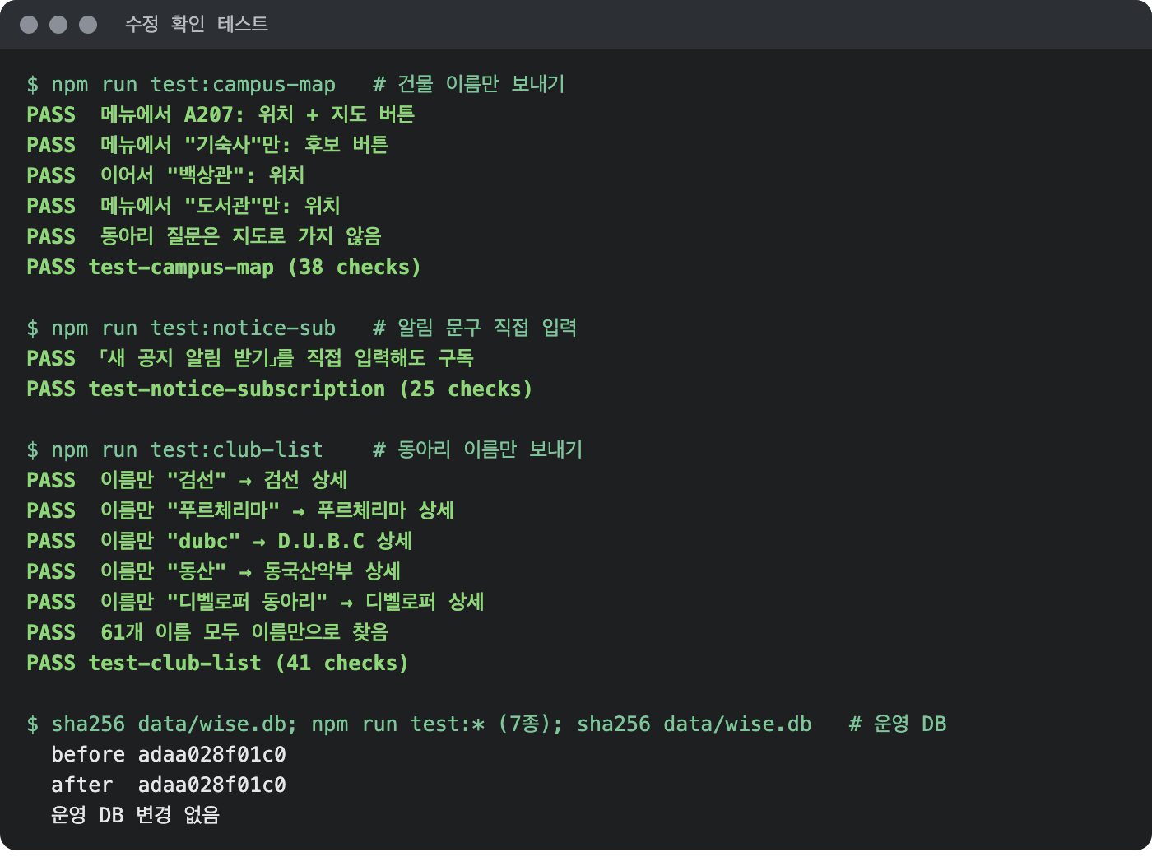
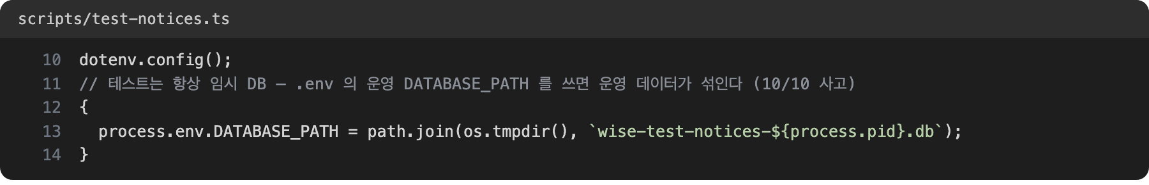
5. 버그 수정
12 / 14
1. 메뉴에서 '기숙사'처럼 건물 이름만 보내면 메뉴로 돌아가던 문제를 고쳤다.
2. '새 공지 알림 받기'를 버튼 대신 직접 입력해도 알림이 켜지도록 고쳤다.
3. 동아리 이름만 보내면 메뉴로 돌아가던 문제를 고쳤다.
4. 테스트가 운영 DB를 쓰는 바람에 테스트 공지가 섞인 사고가 있었다 — 운영 DB를 초기화하고, 테스트는 항상 임시 DB를 쓰도록 고쳤다.

Slide 13
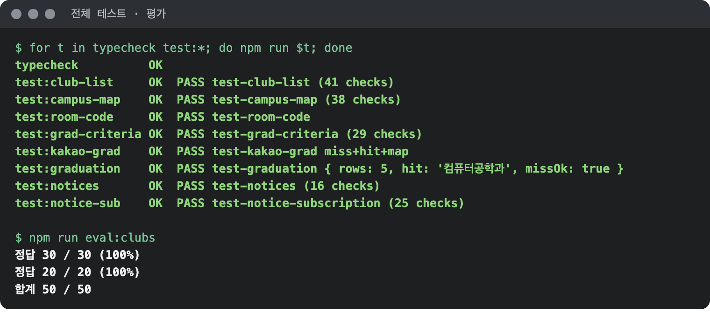
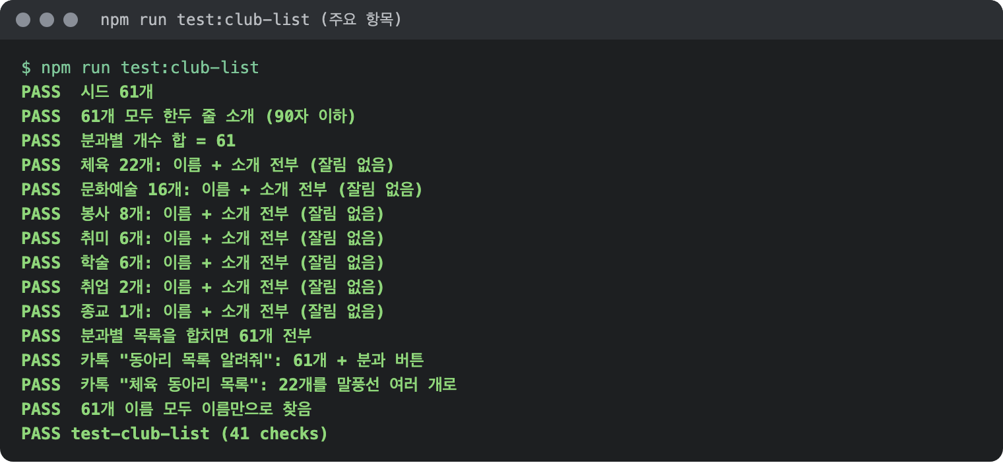
5. 테스트 실행 결과
13 / 14
1. 전체 테스트와 타입 검사가 모두 통과했다.
2. 동아리 목록 테스트를 새로 만들어 모든 동아리가 빠짐없이 나오고 말풍선이 잘리지 않는지 확인한다.
3. 동아리 검색 평가와 기존 평가 케이스도 모두 맞혔다.
4. 다른 학생이 직접 써 보는 인수 테스트는 아직 하지 않았다.

Slide 14
6. 다음 주 계획 (7주차)
14 / 14
1. 졸업요건 공통 기준 3종(교양 세부 · 외국어 대체 · 외국인 편입생) 추가
2. 실제 임베딩 모델 적용 후 새 질문 세트로 동아리 검색 재평가
3. 동아리 2차 크롤링 — 활동 미확인 21개 재확인 · 공식 연락처 · 정기 활동 빈칸 보완
4. 미답변 관리 화면(FR-12)과 KB 검증 도구(FR-11) 마무리
5. 보안 · 운영 점검 후 기능 완성 (10/25)

